Slide 1


Departamento de Supervisión y Desarrollo Escolar
Capacitación
Septiembre 2026

Slide 2

TEMAS
Funciones y estructura del DSDE
Supervisión Escolar
Proceso de Inscripción de Nuevo Ingreso
Inducción al sistema de Documentos de Inscripción
Becas y Estímulos Institucionales, Becas Externas y Programas Federales
Trámites del Seguro Facultativo
Credencialización y hologramas
Generales

Slide 3

Funciones y estructura del DSDE
  Coordinar las actividades de supervisión y desarrollo escolar
  de las y los estudiantes durante su permanencia en la UV.
01
02
PROCESOS CERTIFICADOS
https://www.uv.mx/sgcuv/permanencia-p/
ANALISTA DE SUPERVISION Y DESARROLLO ESCOLAR
Credencialización
Seguro Facultativo
JEFATURA
03
04
PROCESOS AUDITABLES
ANALISTA RESPONSABLE DE TRÁMITES ANTE EL IMSS
ANALISTA DE CREDENCIALIZACIÓN
Supervisión Escolar
Becas Institucionales, Externas
https://www.uv.mx/dgae/general/directorio-dgae/

Slide 4


2. SUPERVISION ESCOLAR
1.Estudiantes en riesgo (art 40 EA 2008)
2.Nuevo Ingreso
  Validación de documentos (COTEJO)
  Generación formatos de pago
  Seguimiento Adeudo Doctos
3. RCI-Cierre de actas
Al concluir, el periodo de evaluaciones calendarizado dar Seguimiento
4. Etiquetado de egresados
Circular de trámites escolares
https://www.uv.mx/dgae/circulares/

Slide 5


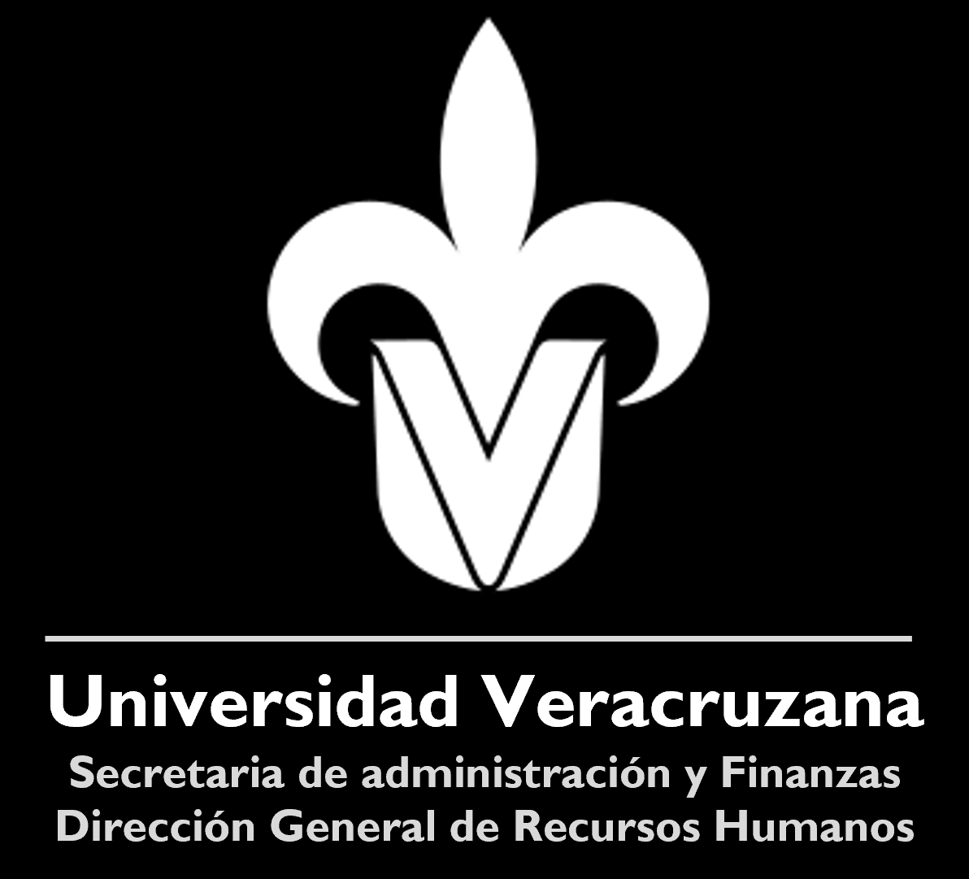
Proceso de Inscripción
Nuevo Ingreso
Dirección General de Administración Escolar
Dirección de Servicios Escolares

Slide 6

Contenido
01
Calendario del proceso
Documentos de inscripción
04
05
02
Condonaciones
Generación de formatos de pago
03
Proceso de inscripción
06
Generales
https://www.uv.mx/dgae/general/instructivos-siiu/?_gl=1*1j6l3qz*_up*MQ..*_ga*MTAyMjI3NTY5My4xNzkwMDM3MTAw*_ga_JGC00CDFZK*czE3OTAwMzcwOTkkbzEkZzAkdDE3OTAwMzcwOTkkajYwJGwwJGgw

Slide 7




1
1.Aspirante sube documentos
2
2.EA coteja documentos
3
3.EA entrega formato de pago
4
4.Aspirante paga en institución bancaria. Cantidad exacta.
5
6
7
5.EA valida comprobante de pago
6.Aspirante sube comprobante de pago
7.Aspirante genera acta de inscripción

Slide 8

Sistema COTEJO- INSCRIPCIONES
Incidencias
Acceso al sistema
No despliega foto
No coincide monto sistema/comprobante de pago
No se valida reporte de cotejo
No se carga correctamente reporte de cotejo
VALIDAR DOCUMENTOS
VALIDAR COMPROBANTE DE PAGO
EMITIR.Y VALIDAR REPORTE DE COTEJO
CARGAR REPORTE DE COTEJO

Slide 9
Sistema Documentos de inscripción
Acta de nacimiento.
Certificado de estudios completo de bachillerato (o el nivel que aplique).
Constancia de asignación de Número de Seguridad Social (NSS) – Formato de responsiva
Aquellos que apliquen por PE.
Utilidad:
-Dar seguimiento adeudo de documentos (proceso de nuevo ingreso)
-Consultar documentos de inscripción
Solicitud de permisos de acceso al sistema
El secretario de la entidad académica debe enviar al analista de supervisionescolar con el asunto ALTA USUARIO, la solicitud de permisos para su personal de apoyo, informando lo siguiente: *nombre completo *cuenta institucional *número de personal *teléfono o extensión *cargo. *correo personal (no obligatorio) *región *área *modalidad *facultad/entidad *programa (s) educativos (s) para los que requiere permisos.
La respuesta del alta de usuarios le será notificada por su analista de supervisión escolar.

Slide 10
Becas y Estímulos Institucionales, Becas Externas y Programas Federales
Departamento de Supervisión y Desarrollo Escolar

Slide 11

Tipos de becas y estímulos
Becas externas
Institucionales
Posgrado
Plan de Apoyos
Movilidad
Programas federales y estatales
Fundación UV

Slide 12

Para conocer los tipos de becas y sus convocatorias, deben ingresar al Portal de Estudiantes:
https://www.uv.mx/estudiantes/becas-y-estimulos/

Slide 13
¡DUDAS!
Departamento de Supervisión y Desarrollo Escolar.

Slide 14
Capacitación:
Credencialización
Departamento de Supervisión y Desarrollo Escolar

Slide 15


Credenciales
El Estatuto de los Alumnos 2008 en el Capítulo I De los derechos de los alumnos, en su artículo 168 fracción XXI, establece como derecho de las y los estudiantes, el recibir la credencial que lo identifica como alumno(a) de la Universidad Veracruzana.
La credencial de las y los estudiantes se emite en 2 modalidades:
Credencial física
Credencial electrónica

Slide 16

Credencialización
Nuevo ingreso
Reexpedición
Credencial electrónica UV

Slide 17
Nuevo Ingreso (por examen de admisión)
El estudiante de nuevo ingreso (por examen) recibirá una credencial física que lo identifica como alumno(a) de la Universidad Veracruzana y con ella tendrá acceso a los servicios e instalaciones con los que la institución cuenta.
El costo de esta credencial quedó cubierto al realizar el pago de la inscripción.

Slide 18
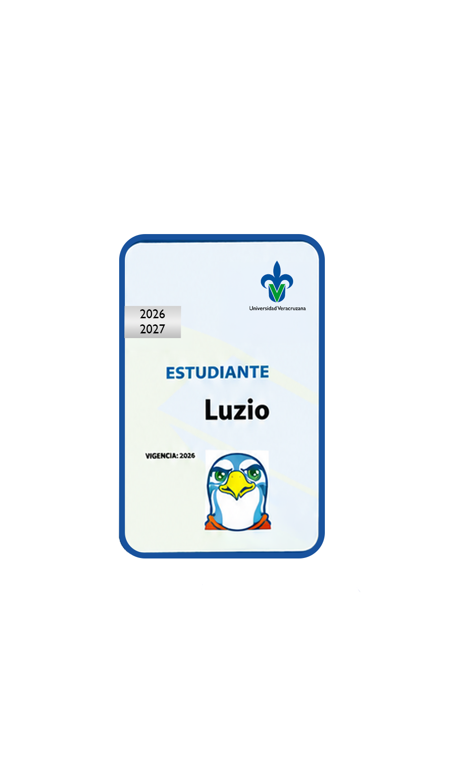

Nuevo ingreso
(por trámite de revalidación/equivalencia)
Entrega aranceles de pago, foto y firma
Entidad Académica:
Envía solicitud para generar credencial
Estudiante:
Realiza pago
Digitaliza foto y firma
Entrega credencial
Importante:
Digitalizar la fotografía en formato jpg. (nombre del archivo la matrícula asignada, ejemplo S18012345.jpg).
Características: A color, fondo blanco y ropa negra, sin retocar y tomada recientemente.
El archivo debe de tener un peso máximo de 1 MB. Tamaño 480 x 640 px.

Slide 19


Reexpedición (Semestres superiores)
Cambio de identidad
Indicaciones establecidas en los lineamientos
Por robo, extravío o actualización de datos.
El/la estudiante podrá solicitar su reexpedición en su Entidad Académica, previo pago de $50.00 por concepto de reexpedición de credencial.
https://www.uv.mx/uge/files/2025/07/ Lineamientos-actualizados-24-06-2025.pdf

Slide 20
Reexpedición (Semestres superiores)
Las entidades académicas de las regiones Xalapa, Orizaba-Córdoba, así como las coordinaciones de posgrado, podrán gestionar la reexpedición de credencial física a través del correo electrónico credencialuv@uv.mx de acuerdo a las siguientes indicaciones.
Previo al envío de correo validar cuenta con
inscripción vigente.
Previo al envío del correo validar la vigencia, monto y datos en el
arancel de pago.
Incluir en el correo electrónico los datos escolares del estudiante (matrícula, nombre completo, programa educativo, región, modalidad) adjuntar aranceles de pago, y en su caso, la fotografía/firma.
Región Veracruz, Poza Rica y Coatzacoalcos
La gestión de las credenciales

Slide 21
Credencialización POSGRADO
Procedimiento para recibir hologramas/credenciales del actual periodo escolar:
1. Las y los Coordinadores de los PE de Posgrado deben enviar el Concentrado de Inscripción digitalizado correctamente al correo aclemente@uv.mx, y en caso de que hayan atendido inscripciones de nuevo ingreso, informarlo en el mismo correo especificando los PROGRAMAS EDUCATIVOS y nivel (ESPECIALIDAD, MAESTRIA, DOCTORADO) para preparar la entrega de las credenciales de nuevo ingreso. Quienes aún no cuentan con el concentrado de su inscripción, atender sus inscripciones, para que el concentrado que envien incluya todos sus estudiantes inscritos. Aclaración, este concentrado que envien es independiente al que deben porporcionar al Depto. de Control Escolar.
IMPORTANTE: La persona que envía el correo debe ser de preferencia el Coordinador, en caso de que sea una secretaria o un auxiliar, debe ser de una cuenta institucional (no personal) y con copia al Coordinador para que esté enterado.
Para el caso de las regiones (Veracruz, Orizaba, Poza Rica y Tuxpan), enviar en un solo correo todos los Concentrados de Inscripción de los PE de su región, y una tabla con cuantos hologramas son por carrera (programa educativo), como se ha venido manejando hasta ahora.
2. El C. Alfredo Clemente recibe correo con el Concentrado de Inscripción, prepara hologramas, y da respuesta notificando cuando y en que horario pueden pasar por ellos. Si hay credenciales de nuevo ingreso, les informará si estan listas para su entrega.
MPORTANTE: Favor de tomar en cuenta el horario en que se les solicita acudir, para que se organicen, puesto que deben validar lo que se llevan. En las regiones, el envío es a través de los auxiliares regionales, se les avisará cuando se haga este envío.
3. En Xalapa, cuando envien a su auxiliar o acudan los Coordinadores directamente, favor de traer una copia del Concentrado de Inscripción de o los PE, de los cuales se entregarán hologramas y credenciales (si es que las hay).En caso de no traerlo, no se le hará entrega.
4. Una vez que reciban los hologramas y las credenciales (si las hay), deberán proporcionar los siguientes datos para cualquier aclaración:
Cantidad de hologramas que recibió, Nombre completo de quién recibe (No iniciales) , Fecha en la que recibe, Firma/rúbrica de quién recibe.

Slide 22

Credencial electrónica
¿Qué es?
La credencial electrónica es la identificación instiucional en formato digital y te acredita como estudiante de igual manera que la credencial física.
La credencial electrónica utiliza mecanismos de seguridad institucionales, además contiene un código QR para su verificación.

Slide 23
Credencial electrónica
¿Cómo la obtengo?
Desde MiUV ya sea ingresando al portal institucional o utilizando la aplicación ya sea para dispositivos Android o iOS.
¿Cuáles son los requisitos?
Ser estudiante inscrito en alguno de los programas educativos de nivel Técnico, TSU, Licenciatura o Posgrado de la Universidad Veracruzana.

Slide 24

Información detallada:
https://www.uv.mx/estudiantes/tramites-escolares-deprecated-2__trashed/emision-o-reposicion-de-credencial-uv/

Slide 25


Dudas y comentarios

Slide 26

Conoce sobre:
Seguro Facultativo
Departamento de Supervisión y Desarrollo Escolar

Slide 27


¿Qué es?
Es un derecho que tienen las y los estudiantes que cursan estudios en los niveles Técnico, Técnico Superior Universitario, Licenciatura y Posgrado, en la Universidad Veracruzana, y que no cuentan con la misma o similar protección por parte de cualquier otra Institución de Seguridad Social.
(Estatuto de los Alumnos 2008. Artículo 168, Fracc. XXII).

Slide 28
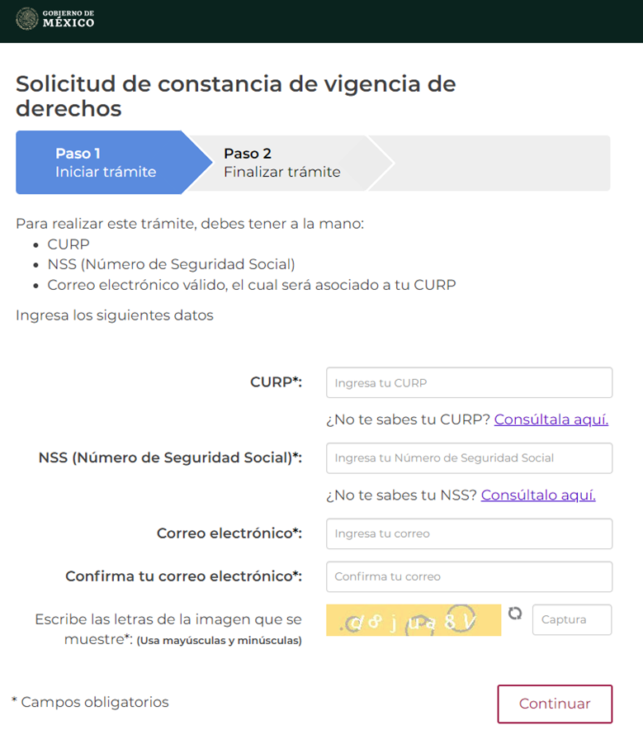


Descarga la constancia de vigencia de derechos IMSS:
https://serviciosdigitales.imss.gob.mx/gestionAsegurados-web-externo/vigencia

Slide 29
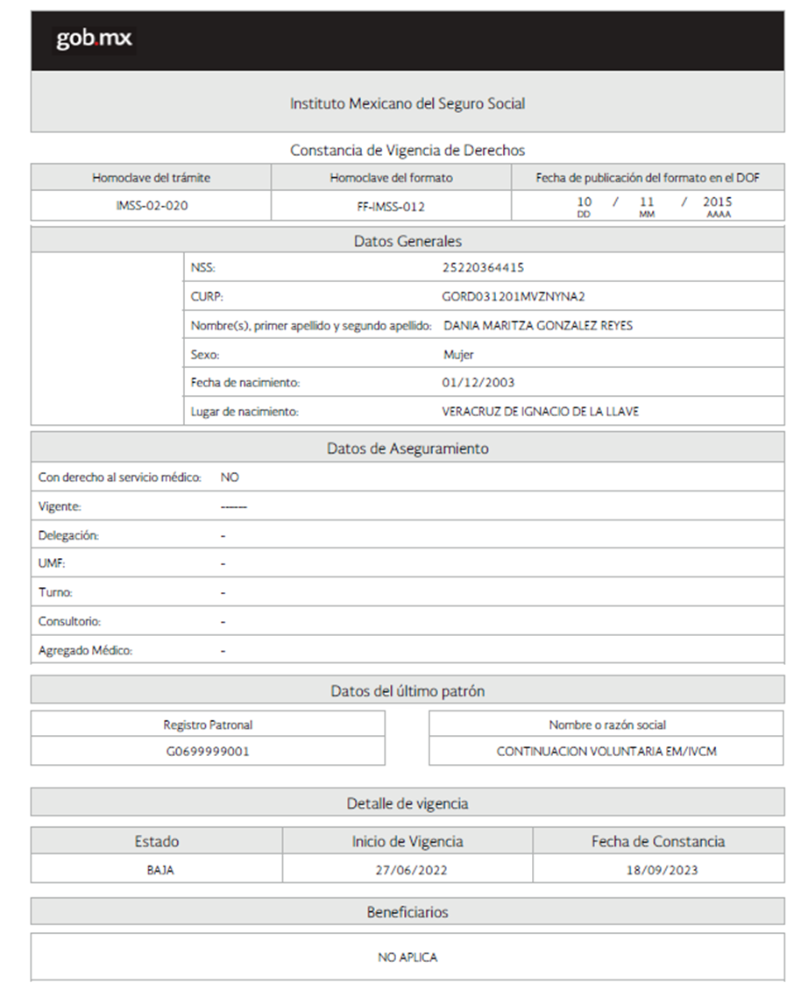
Descarga la constancia de vigencia de derechos IMSS:
https://serviciosdigitales.imss.gob.mx/gestionAsegurados-web-externo/vigencia

Slide 30


Alta-Nuevo ingreso
Al concluir inscripciones de nuevo ingreso, se cargan los NSS a
SIIU-Estudiantes.
Registra tu NSS y adjunta constancia de vigencia en el SIUV.
Se genera la base de carga masiva de NSS.
Se ejecuta la carga en el sistema IDSE.
Motivos por lo que no procede el ALTA-NUEVO INGRESO:
1
La escuela anterior no ha tramitado la baja.
2
El NSS no es el correcto o corresponde a otra persona.

Slide 31


Alta-semestre superior
Ingresa a:
Portal de Estudiantes UV > Trámites escolares > Seguro Facultativo
https://www.uv.mx/estudiantes/tramites-escolares/seguro-facultativo/

Slide 32

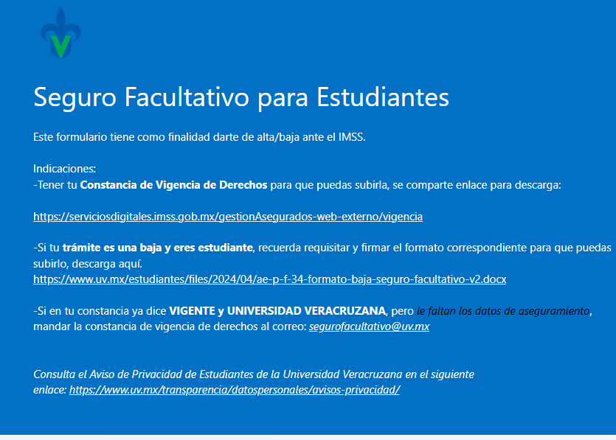

Alta-semestre superior
Ingresa a la liga del formulario con tu cuenta institucional y llena el formulario​.
Portal de Estudiantes UV > Trámites escolares > Seguro Facultativo

Slide 33
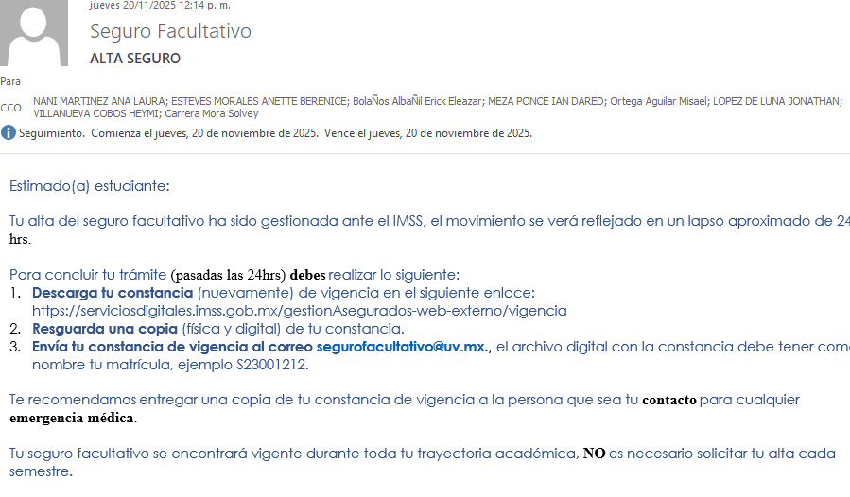

Alta-semestre superior
1
Solicitud de alta.
Espera 24 horas para que se vea reflejado en la constancia de vigencia de derechos una vez recibido el correo.
2
Se gestiona el alta.
Portal de Estudiantes UV > Trámites escolares > Seguro Facultativo
3
Se notifica al estudiante via correo electrónico

Slide 34
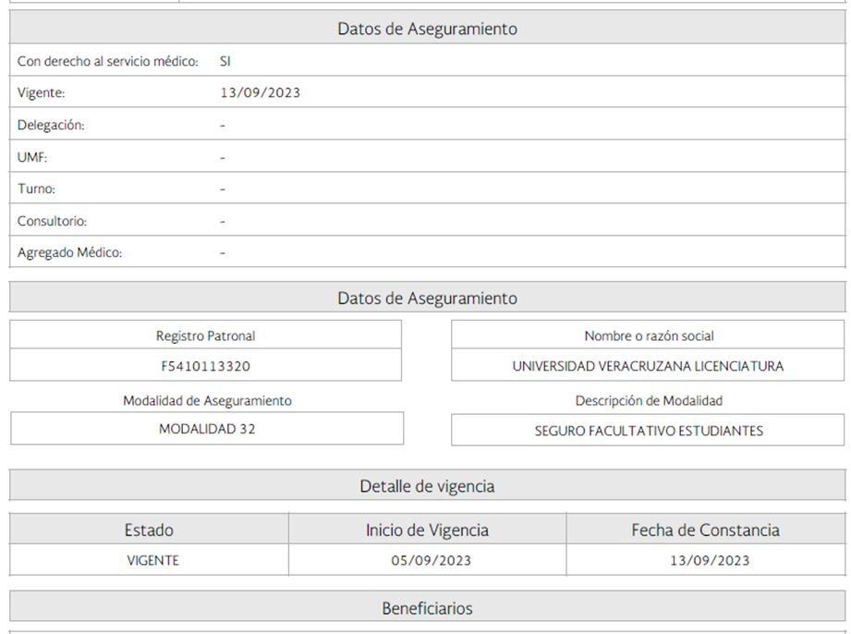

Status: vigente
“¿Cómo darme de alta en una clínica?”
http://www.imss.gob.mx/faq/como-darme-alta-clinica

Slide 35
Baja-Seguro Facultativo
Activo
Descarga la constancia de vigencia de derechos.
Se valida en SIIU si eres egresado o activo.
Egresado

Slide 36
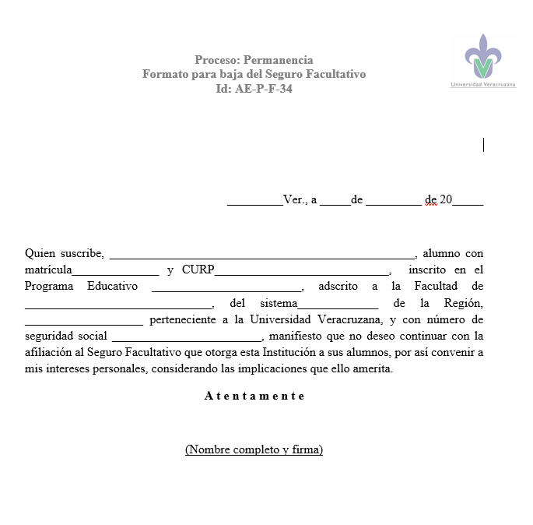
Baja-Seguro Facultativo
Activo
Descargar Constancia de Vigencia de Derechos y el formato AE- P- F 34, hacer el llenado en computadora, (NOMBRE Y FIRMA).
Portal de Estudiantes UV > Trámites escolares > Seguro Facultativo

Slide 37
Baja-Seguro Facultativo
Egresado
Descargar la Constanciade Vigencia de Derechos y hacer su solicitud a través del formulario.
Portal de Estudiantes UV > Trámites escolares > Seguro Facultativo

Slide 38
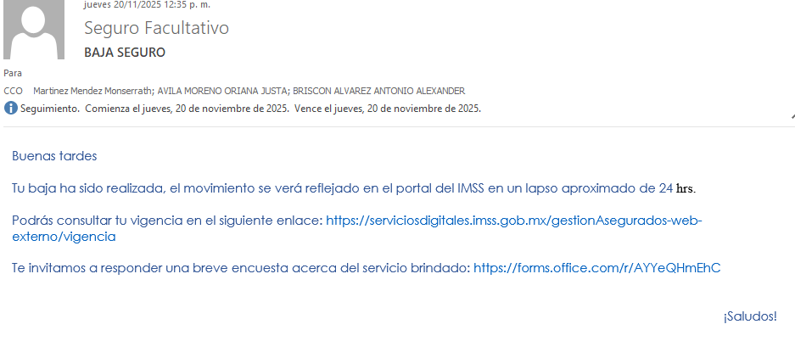
Baja-Seguro Facultativo
1
Solicitar la baja.
Esperar 24 horas para que se vea reflejado en la constancia de vigencia de derechos una vez recibido el correo.​
2
Se recibe solicitud y gestiona la baja.
Portal de Estudiantes UV > Trámites escolares > Seguro Facultativo
3
Se notifica al estudiante via correo electrónico.

Slide 39
Dudas y comentarios

Slide 40
¡Gracias!
Contacto: Departamento de Supervisión y Desarrollo Escolar.
Circuito Universitario Aguirre Beltrán S/N C.P. 91090 Zona Universitaria. Xalapa, Ver.
2288421700 ext. 11598
segurofacultativo@uv.mx

Slide 41
Generales
Portal Estudiantes
Portal DGAE
Correos
Departamento de Supervisión y Desarrollo Escolar.

Slide 42
¡Gracias!
Departamento de Supervisión y Desarrollo Escolar.

